Slide 1
Операционная система «Альт Рабочая станция», Серверная операционная система «Альт Сервер»
ООО «Базальт СПО»

Slide 2
Описание
Альт Рабочая станция (№ в реестре 1292) Операционная система и набор базового ПО для рабочих мест.
интегрирована с сервером
функция работы с Active Directory
может использоваться в гетерогенной сети
версия, сертифицированная ФСТЭК для перс. данных и гостайны
Альт Сервер (№ в реестре 1541) Серверный дистрибутив для создания и поддержания корпоративной инфраструктуры.
может выступать контроллером домена Active Directory
может управлять гетерогенными сетями и бездисковыми клиентами
возможность установки и загрузки ОС по сети
версия, сертифицированная ФСТЭК для перс.данных и гостайны

Slide 3
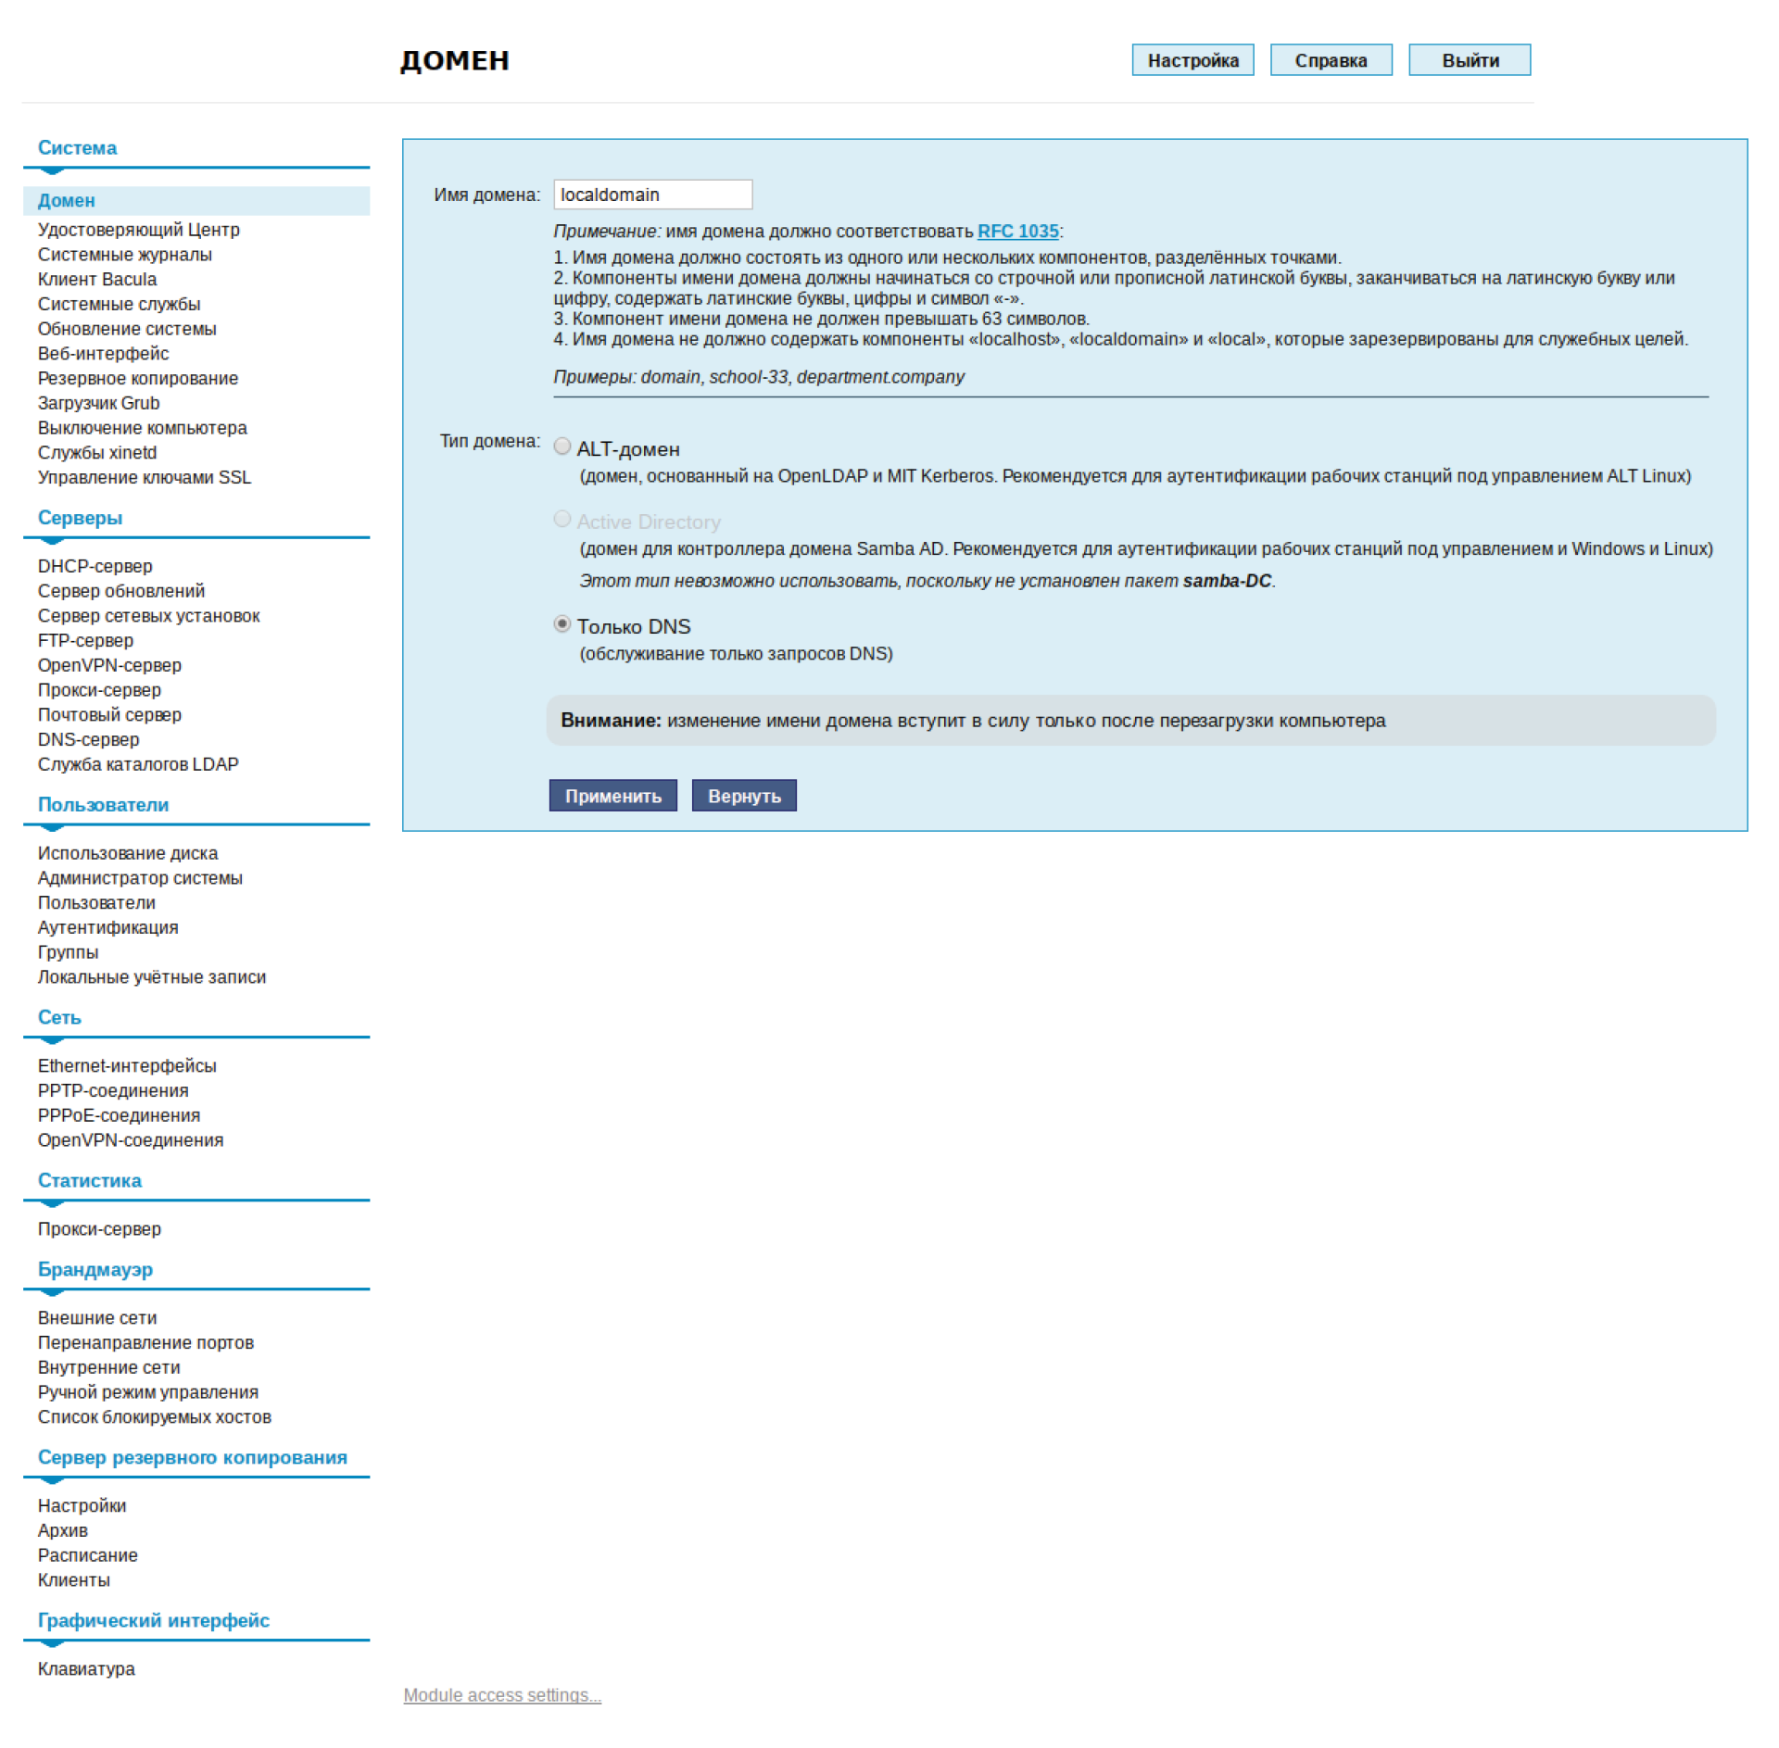
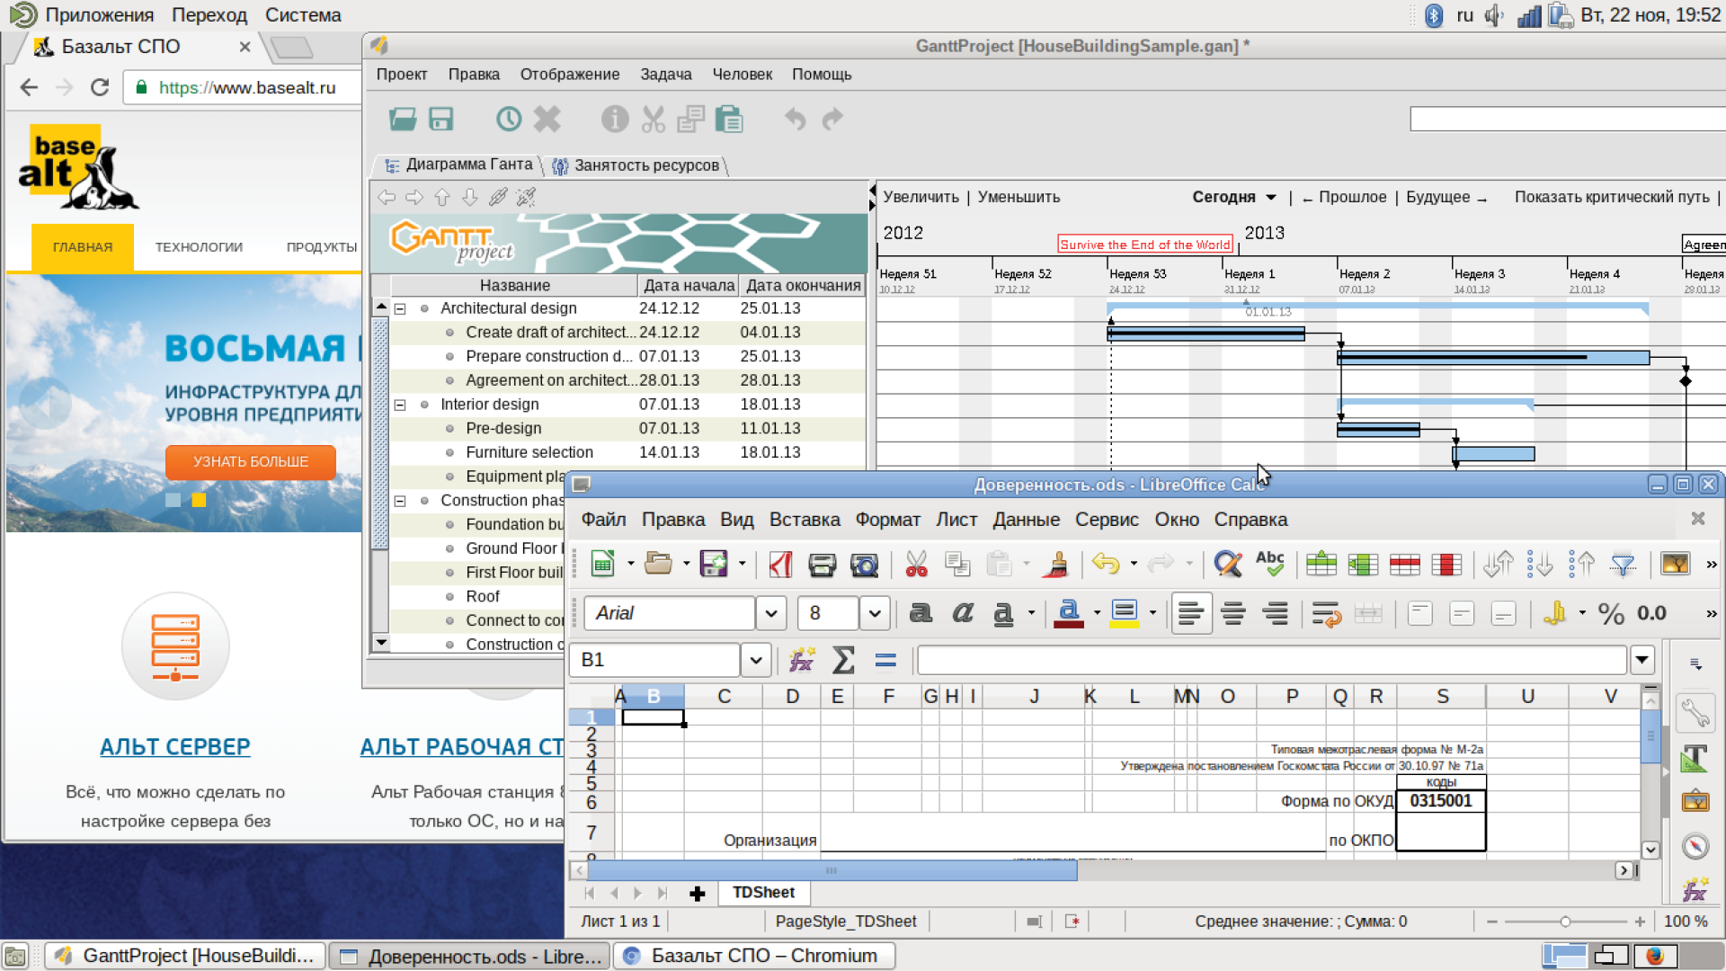

Slide 4
Опыт применения в госсекторе
Системы Альт – соответствуют требованиям к функциональным, техническим и эксплуатационным характеристикам программного обеспечения, являющегося объектом закупки.
Заказчик | Год | Кол-во мест | Описание
ФНС России | 2017 | 15000 | Рабочие места в ЗАГСах. проект «Реестр ЗАГС»
ФНС России | 2017 | 4143 | ЦОД ФНС России, проект «Ресстр ЗАГС»
Правительство Московской области | 2016 | 4028 | Министерства Московской области и т.д.
ЯНАО | 2015 | 1000 | Образовательные учреждения Надымского района
Медицинские учреждения | 2012-2016 | 16000 | Медицинские информационные системы для Москвы, МО, Татарстана и т.д.
ФСО | 2014 | 30 | Сервера для государственной думы РФ
Минкомсвязи | 2007 | 2300 | Школы России

Slide 5
Применение операционных систем Альт в инфраструктуре государственного учреждения на примере Альт Образование.

Slide 6
Совместимость с другими программами

Slide 7
Характеристики

Slide 8
Характеристики

Slide 9
функции
Альт Рабочая станция
Альт Сервер
решение повседневных задач: интернет, почта, документы, презентации и т. д.
безопасная работа
защита персональных данных и гостайны.
создание и поддержка корпоративной инфраструктуры
серверы: баз данных почтовый, Web, резервного копирования, антиспама, групповой работы
облака и виртуализация
установка и загрузка ОС по сети
защита персональных данных и гостайны

Slide 10
Спасибо за внимание!
Контактное лицо:
Смирнов Алексей Владимирович, генеральный директор Базальт СПО email: smi@basealt.ru тел.: +7 (903) 288-10-93
сайт: http://basealt.ru

